Slide 1
Telekom Applikácó felhasználó toborzás
Pozsgai Barnabás

Slide 2
Megoldás lépései
01
02
03
04
Probléma elemzése
Adatgyűjtés
Előfeldolgozás
Adatok elemzése, minták keresése
05
Eredmények vizualizációja, prezentálása

Slide 3
01
Probléma elemzése

Slide 4
Probléma 1.
A Telekom ügyfelei az okos eszközökre letölthető Telekom mobilalkalmazásban egyre több ügyet intézhetnek.
Mire jó az applikáció?
Mobilinternet kiegészítést
Lebeszélhető percek
Egyéb ajándékok/kedvezmények

Slide 5
Probléma:
Vannak olyan ügyfelek, akik csak nagyon ritkán, vagy egyáltalán nem használják az applikációt.
Feladat:
Az applikáció népszerűsítése.
Hogyan növelnéd tartósan az applikációt aktívan használók számát?

Slide 6
Kérdések megfogalmazása
Miért használja valaki az applikációt?
Az applikációt használó ügyfelek milyen tulajdonságokkal rendelkeznek?
Találunk-e kapcsolatot az applikációt aktívan használó felhasználók között?
Ha igen, milyen megoldást találjunk, hogy a nem aktív felhasználók is felvegyék a viselkedés mintákat?

Slide 7
02
Adatgyűjtés

Slide 8
Tulajdonságok
(a) Már rendelkezésre álló adatok
Ügyfél általános adatai
Ügyfél neme
Ügyfél kora
Mióta tagja a Telekomnak?
Milyen csomagja van jelenleg?
Mióta van a jelenlegi csomagja?
Csomag adatai
Csomag neve
Mióta létezik a csomag?
Csomag népszerűségi aránya
Csomag célközönsége

Slide 9
Ügyféltulajdonságok
(b) Szükséges begyűjtendő adatok megállapítása
Ügyfél elégedettségi adatok
10-es skálán mennyire elégedett a Telekom szolgáltatásaival?
Csomag elégedettségi adatok
10-es skálán mennyire elégedett jelenlegi csomagjával?
Telekom Applikáció elégedettségi adatok
Könnyen kezelhetőnek tartja-e a Telekom Appikáció felhasználói felületét?
Egyéb szokás adatok
Milyen applikációkat használ heti szinten?

Slide 10
03
Előfeldolgozás

Slide 11
Minőségellenőrzés
(a) Az adat tulajdonságainak megállapítása
Mekkora az adat mérete?
Az adat strukturált, félig strukturált vagy strukturálatlan?
Ha az adat folytonos, milyen gyakran generálódik?
Hiteles-e az adat?
Van-e a gyűjtött adatnak üzleti értéke?
Könnyen formálható-e a begyűjtött adat?

Slide 12
Minőségellenőrzés
(b) Rendelkezésre álló adathalmaz értelmezése
Milyen adatokat halmoztunk fel?
Milyen információt tudunk belőle kiszűrni?
(c) Nem használható adatok kiszűrése
Mire van szükségünk a projekthez?

Slide 13
04
Adatok elemzése, minták keresése

Slide 14
Fő kérdés:
Találunk-e kapcsolatot az applikációt aktívan használó felhasználók között?
Milyen érték különbségek vannak az applikációt használó és nem használó ügyfelek között?

Slide 15
Technikai módszerek
Kimagasló értékek keresése
Leggyakoribb értékek keresése
Eloszlások megfigyelése
Klaszterezés

Slide 16
05
Eredmények vizualizációja, prezentálása

Slide 17
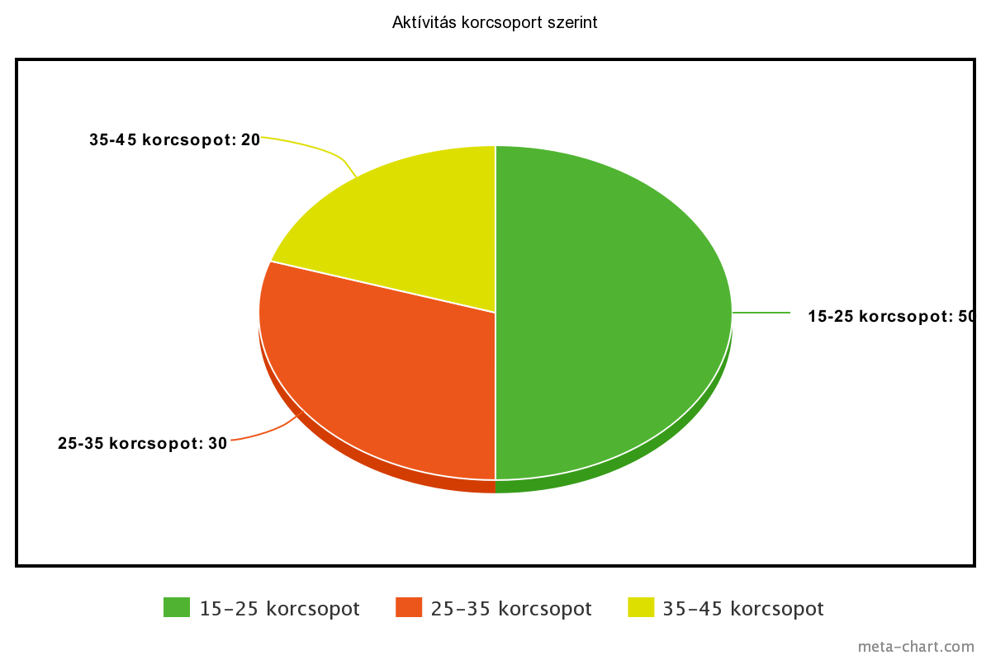
Kapott értékek példa
A 15-25 korosztály aktívabban használja az applikációt, mivel igénybe veszi az ajándék 50 mb-os ajándék adatforgalmat
25-35 korosztály ugyanezt a szolgáltatást nem veszi igénybe, mert alapvetően magasabb adatkerettel rendelkezik, viszont számlabefizetéshez alkalmanként használja az applikációt
35-45 nem használja gyakran az applikácót általánosan, viszont az adatokból kiderül hogy ehhez a korosztályhoz a legtöbb reklám a TV-n keresztül jut el

Slide 18
Megoldás lehetőségek
A 15-25 korosztály aktívabban használja az applikációt, mivel igénybe veszi az ajándék 50 mb-os ajándék adatforgalmat
A növekedés érdekében minden 5. igénybevétel után kapjon az 50mb mellé +50mb adatkeretet
25-35 korosztály ugyanezt a szolgáltatást nem veszi igénybe, mert alapvetően magasabb adatkerettel rendelkezik, viszont számlabefizetéshez alkalmanként használja az applikációt
Szolgáltatásként lehessen csak alkalmazással fizetni számlát, kedvezményért cserébe.
35-45 nem használja gyakran az applikácót általánosan, viszont az adatokból kiderül hogy ehhez a korosztályhoz a legtöbb reklám a TV-n keresztül jut el
Az applikáció TV csatornákon való reklámozása

Slide 19
Hogyan növelnéd tartósan az applikációt aktívan használók számát?
Az ügyfél tevékenységek és igények folyamatos monitorozásával. (Monitorozáshoz megfelelő applikáció fejlesztésével)
A tevékenységekből látszó szükségletek megoldásával, mielőtt igényként felmerülne

